Slide 1
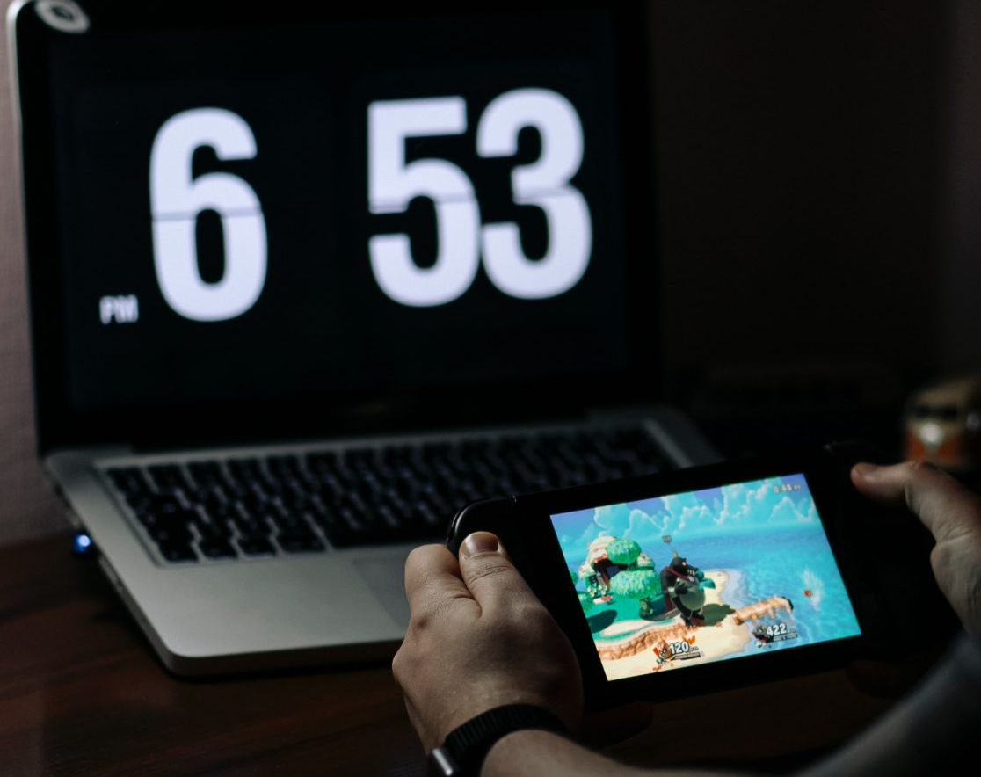
Chronos
Arthur Messeder, Clara Lacerda, Guilherme Otávio, Lucas Gabriel, Matheus Campello.

Slide 2

Dificuldade em organizar o tempo
Muitas pessoas enfrentam dificuldades em organizar seu tempo de forma eficiente.
A falta de gerenciamento do tempo pode levar a estresse, sobrecarga de trabalho e baixa produtividade.
As distrações constantes, contribuem para a dificuldade em manter o foco e priorizar as tarefas.

Slide 3
Como lidar com o problema
Colocar prioridades nos seus afazeres.
Criar um planejamento em cima deles.
Não deixar cair na rotina, implementar coisas diferentes e divertidas em tarefas repetitivas.
Usar o nosso site para ajudar a se organizar melhor e ter uma rotina mais saudável.

Slide 4
Metodologia
Design thinking.
Metodologias ágeis.
Uso do discord para reunir ideias e coloca-las em prática.

Slide 5
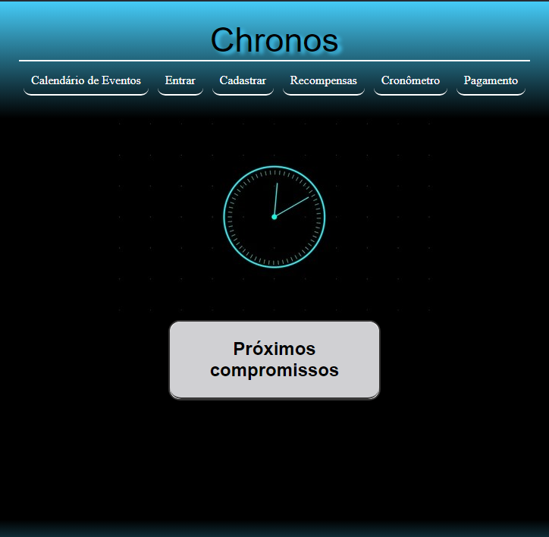
Software capaz de ajudar no problema proposto

Slide 6
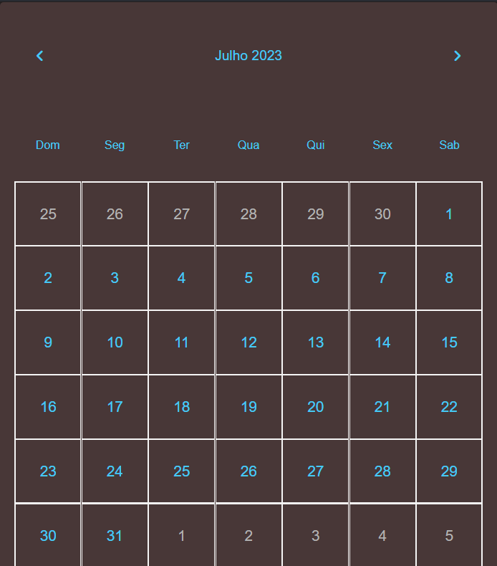
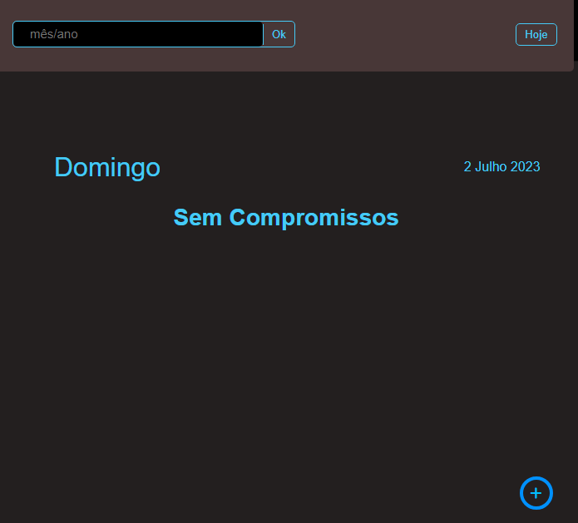
Calendário de Eventos

Slide 7

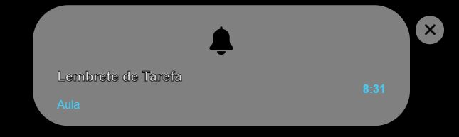
Notificações

Slide 8
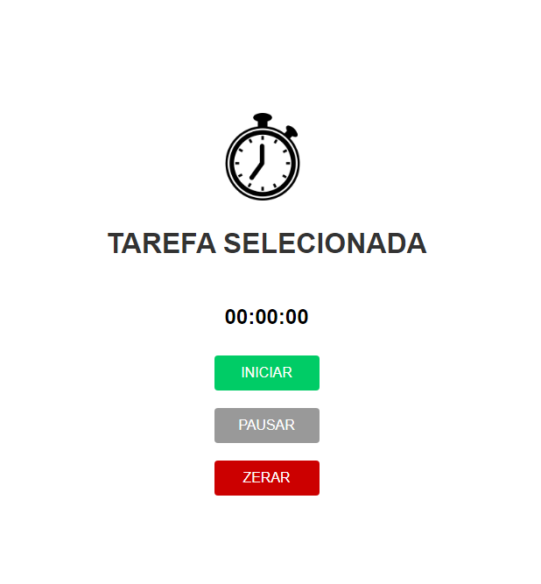
Cronômetro

Slide 9
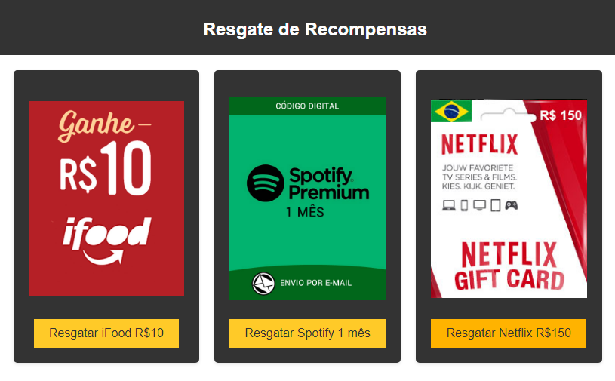
Sistema de recompensas

Slide 10
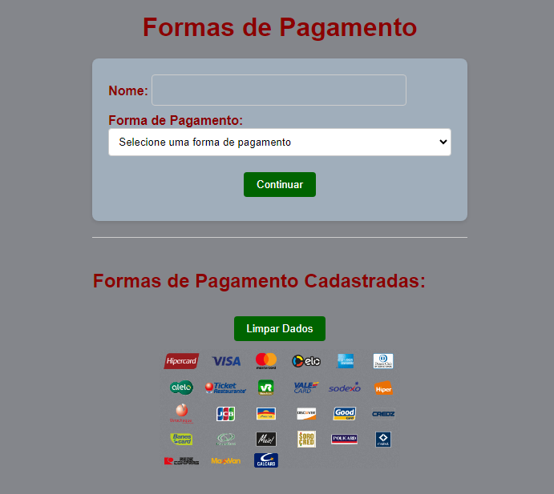
Formas de pagamento

Slide 11
OBRIGADO!

